Slide 1
@Controller ~ @RequestMapping
STS10
RequestMapping

Slide 2
결국 웹 어플리케이션은..
원하는 형태의 request URL 을 받아서
그 URL 에 따른 동작(handler)를 찾아서 (mapping) 수행하고
원하는 ‘뷰’ 로 response 해주기

Slide 3
용어: 메소드? 핸들러? 컨트롤러?
@Controller 클래스 안의
@RequestMapping 지정된 메소드를
핸들러(Handler) 라고도 함.
그러나, 보통 혼용되어 이야기 됨..
앞으로, 컨트롤러 이야기 할때
메소드, 핸들러, 컨트롤러… ← 대체로 같은것을 지칭하는 것으로 하겠습니다. (문맥을 잘보시고, 헷갈리지 않길 바랍니다)

Slide 4
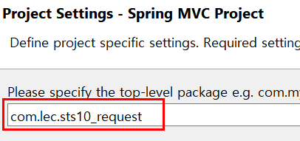
프로젝트 생성
프로젝트명 : STS10_Request
프로젝트: Spring Legacy Project 템플릿 : Spring MVC Project
base-package : com.lec.sts10_request

Slide 5
한글 처리 : web.xml
스프링 MVC 프로젝트 만들때마다 꼭!
시키지 않아도 하자..
<!-- 스프링 컨테이너 인코딩 설정 -->
<filter>
<filter-name>encodingFilter</filter-name>
<filter-class>
org.springframework.web.filter.CharacterEncodingFilter
</filter-class>
<init-param>
<param-name>encoding</param-name>
<param-value>UTF-8</param-value>
</init-param>
<init-param>
<param-name>forceEncoding</param-name>
<param-value>true</param-value>
</init-param>
</filter>
<filter-mapping>
<filter-name>encodingFilter</filter-name>
<url-pattern>/*</url-pattern>
</filter-mapping>
Notes:
<!-- 스프링 컨테이너 인코딩 설정 -->
<filter>
<filter-name>encodingFilter</filter-name>
<filter-class>
org.springframework.web.filter.CharacterEncodingFilter
</filter-class>
<init-param>
<param-name>encoding</param-name>
<param-value>UTF-8</param-value>
</init-param>
<init-param>
<param-name>forceEncoding</param-name>
<param-value>true</param-value>
</init-param>
</filter>
<filter-mapping>
<filter-name>encodingFilter</filter-name>
<url-pattern>/*</url-pattern>
</filter-mapping>

Slide 6
기본적인 Controller 클래스 제작 흐름
@Controller를 이용한 클래스 생성
다양한 방법의 ‘경로지정’
@RequestMapping을 이용한 요청 경로 지정
다양한 방법 매개변수 지정
요청 처리 메소드 (handler) 구현
“뷰 이름” 혹은 ModelAndView 리턴

Slide 7
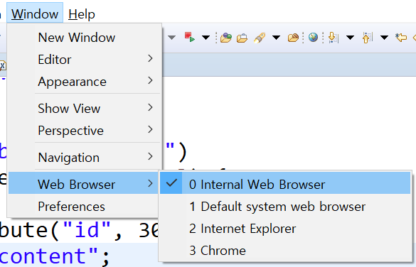
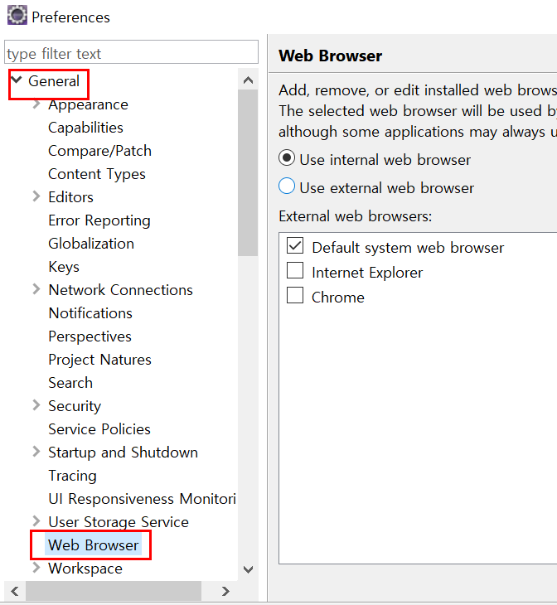
참고 : 이클립스에서 브라우저 지정 방법
Windows-Preferences - General - Web Browser
Windows-Web Browser

Slide 8
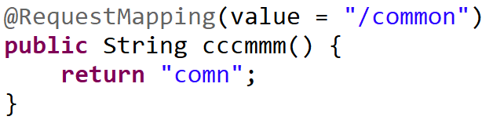
URL mapping ↔ 메소드 이름 ↔ 뷰이름
HomeController.java 에 핸들러 메소드 작성 URL mapping , handler(메소드) 이름, 뷰 이름 리턴값 ← 굳이 같을 필요는 없다...
/common 으로 request 가 들어오면
cccmmm() 메소드가
수행되어
/WEB-INF/views/comm.jsp 뷰로
forward 되어 response 된다

Slide 9
comm.jsp 작성 ← 오늘 예제에서 쓰일 뷰
views 폴더 밑에 comm.jsp 파일 생성
일단 서버 실행시키고 해당 URL 로 request 해보자.
/common

Slide 10
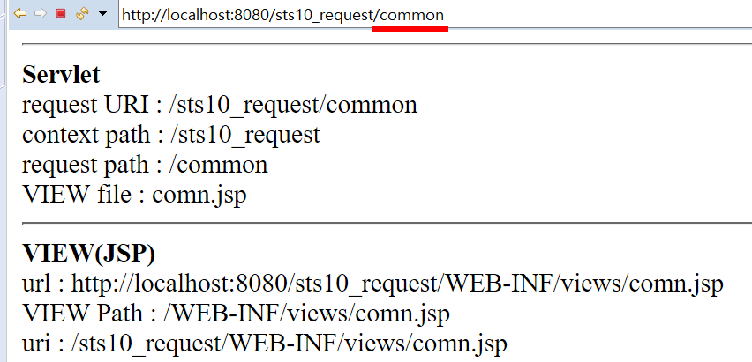
comm.jsp 작성 : 예제용 코드 작성.
앞으로 예제이해를 돕기 위한 뷰 파일입니다.
동작시키고, 코드 이해해봅시다.
Notes:
<%@ page language="java" contentType="text/html; charset=UTF-8"
pageEncoding="UTF-8"%>
<%
// forward받은 jsp 측에서 원래 request uri 내용
String servlet_request_uri = (String)request.getAttribute("javax.servlet.forward.request_uri");
String conPath = request.getContextPath();
String servlet_reqpath = servlet_request_uri.substring(conPath.length());
String uri = request.getRequestURI();
String reqPath = uri.substring(conPath.length());
String url = request.getRequestURL().toString();
// jsp 파일명
String jspFile = uri.substring(uri.lastIndexOf("/") + 1, uri.length());
String jspName = uri.substring(uri.lastIndexOf("/") + 1, uri.length() - 4);
request.setAttribute("jspName", jspName);
%>
<!DOCTYPE html>
<html lang="ko">
<head>
<meta charset="utf-8"/>
<title><%= jspName %></title>
</head>
<body>
<hr>
<div class="sts">
<b>Servlet</b><br>
request URI : <span><%= servlet_request_uri %></span><br>
context path : <span><%= conPath %></span><br>
request path : <span><%=servlet_reqpath %></span><br>
VIEW file : <span><%= jspFile %></span><br>
<hr>
<b>VIEW(JSP)</b><br>
url : <span><%= url %></span><br>
VIEW Path : <span><%= reqPath %></span><br>
uri : <span><%= uri %></span><br>
</div>
</body>
</html>

Slide 11

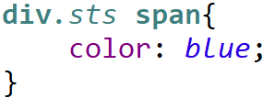
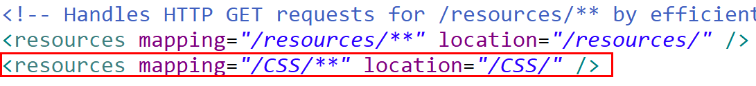
CSS 파일 (리소스) 추가.
리소스 관련 파일은 DispatcherServlet 에서 처리하지 않도록 예외 설정 ↓ 스프링 설정 파일 servlet-context.xml 에 추가
설정 파일 변경되면 서버 재가동 하자.

Slide 12
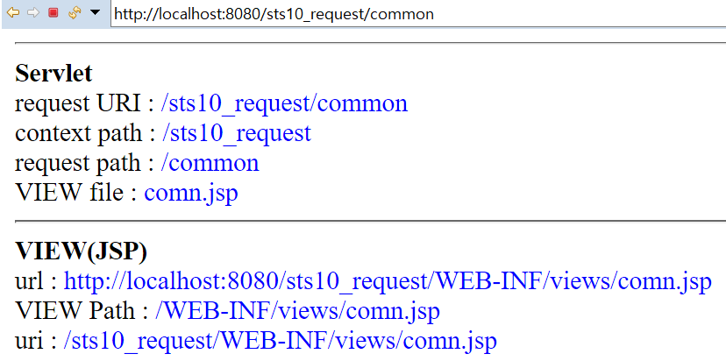
comm.jsp 에 CSS 파일 추가하고 결과 확인

Slide 13
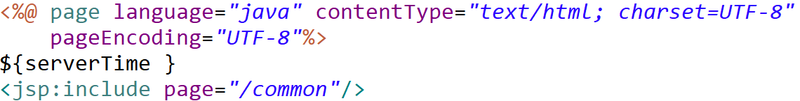
home.jsp 를 바꿔보자...
처음에 스프링 MVC 프로젝트 생성하면 있는 home.jsp 는 인코딩이 utf-8 이 아니다. 관련 JSP page directive 도 없다. jsp 파일 Properties 에서 encoding 변경해주고. 아래와 같이 소스 변경
결과 확인해보자
Notes:
<%@ page language="java" contentType="text/html; charset=UTF-8"
pageEncoding="UTF-8"%>
${serverTime }
<jsp:include page="/common"/>

Slide 14
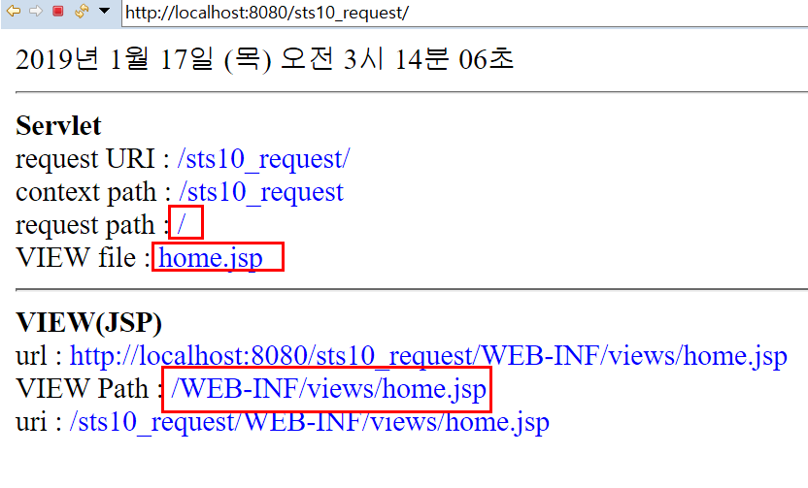
결과 확인
이번예제에선 앞으로 ‘뷰’ 는 이 파일을 복사/붙여넣기로 만들어 갑니다

Slide 15
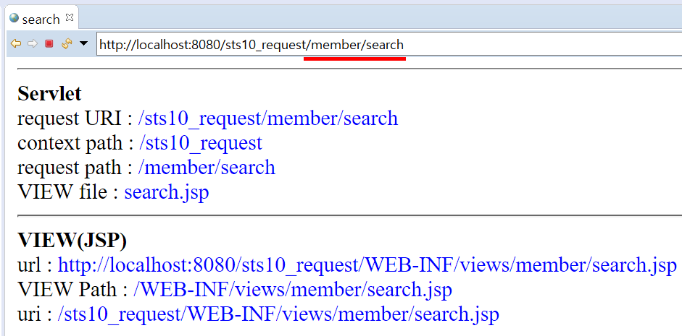
실습: 다음과 같이 동작 구현
request URL : /member/search
핸들러 메소드: searchMember()
뷰 : /WEB-INF/views/member/search.jsp

Slide 16
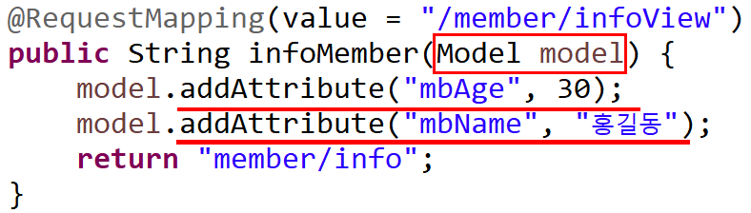
‘뷰’ 에 데이터 전달 : Model 매개변수
Model 은 매개변수로 넘겨진다. ‘스프링 쪽’에서 넘겨주는 것이다. 핸들러 메소드는 Model 에 담기만 하면, 스프링이 DispatcherServlet 에 넘겨준다.

Slide 17
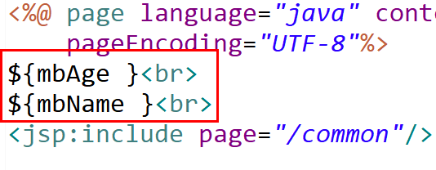
‘뷰’ 에 데이터 전달 : Model 객체
member/info.jsp 작성
향후 트랜잭션들을 수행한 결과를 model 에 담아서 뷰 에 넘길수 있다.

Slide 18
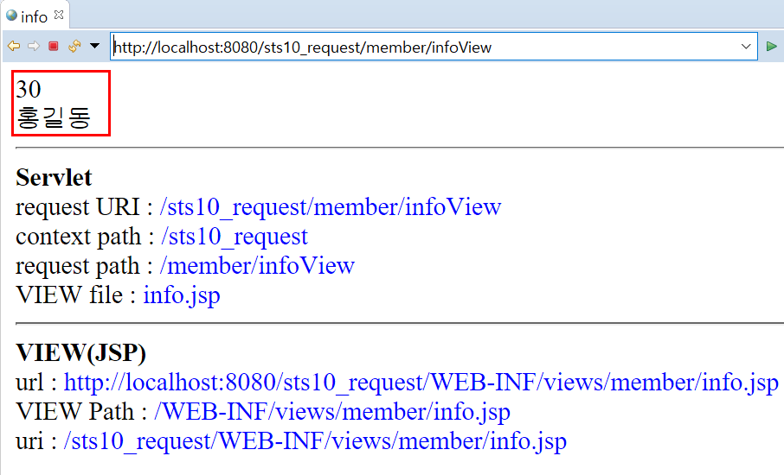
결과 확인
/member/infoView

Slide 19
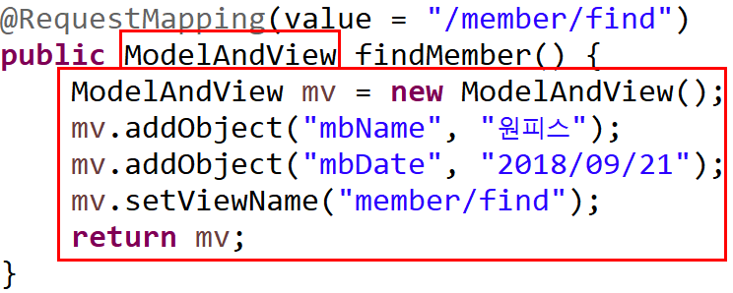
‘뷰’ + ‘Model’ : ModelAndView 리턴
ModelAndView 에는..
데이터들도 담고
‘뷰’ 도 지정하고
그리고 리턴되면 OK

Slide 20
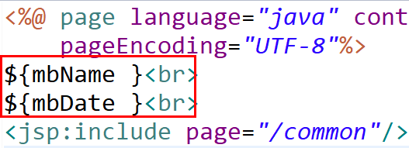
‘뷰’ + ‘Model’ : ModelAndView 리턴
member/find.jsp 작성

Slide 21
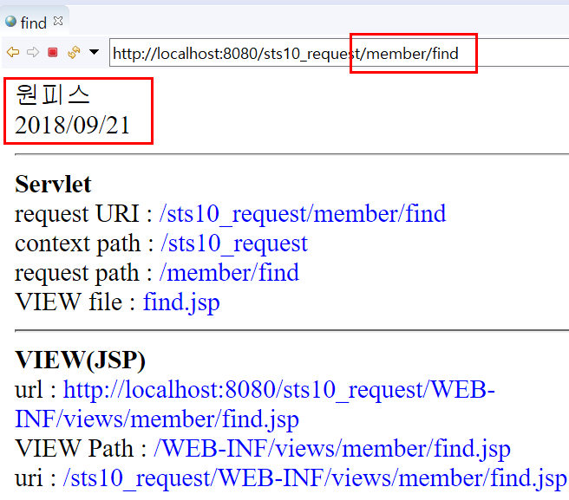
결과확인
/member/find

Slide 22
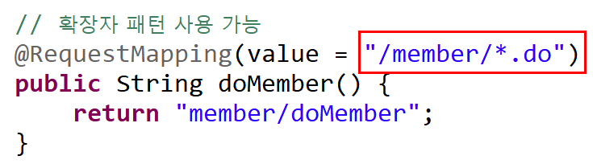
확장자 패턴 가능 *
member/doMember.jsp 작성 하기

Slide 23
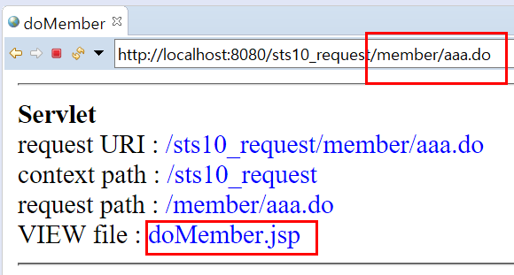
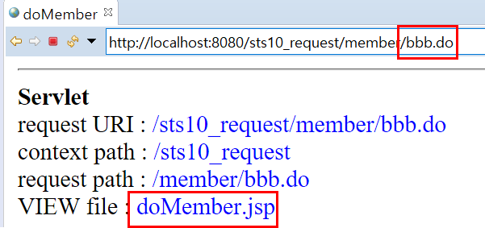
결과 확인

Slide 24
http://localhost:8080/sts10_request/member/aaa/bbb/ccc.do (X)
@RequestMapping("/member/**")

Slide 25
결국 핸들러 메소드 동작은
@RequestMapping 으로 request 를 받아서
필요한 동작들 (ex: 트랜잭션) 수행, DAO 혹은 Command 등의 객체 사용
결과는 Model 에 담고, 뷰 지정 ⇒ 합해서 ModelAndView 로 담아 리턴가능

Slide 26
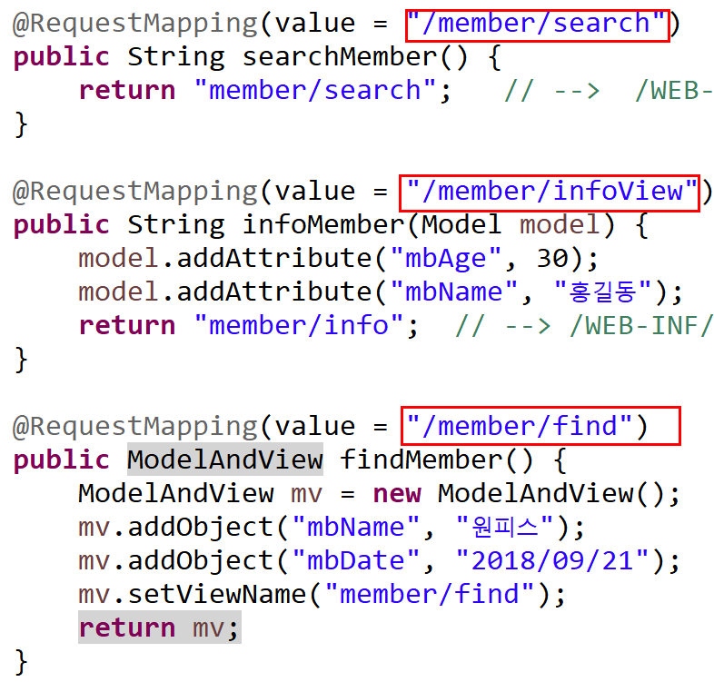
컨트롤러 클래스에 @RequestMapping !
일반적으로 request URL 체계도, 다루는 아이템별 로 다루게 되는데… 가령 회원관리 URL 형태는 /member/○○○ 상품관리 URL 형태는 /goods/○○○ … 이런식으로 request URL 이 기획되어 관리될 것이다. 그런데, 과연 이 모든 handler 가 하나의 @Controller 클래스에 있으면 체계적인 관리가 힘들다.

Slide 27
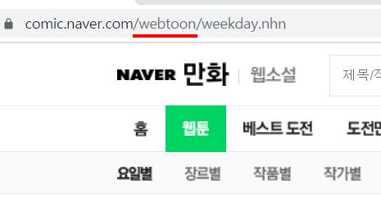
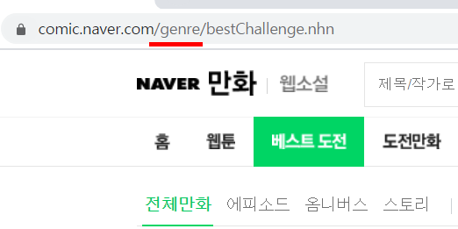
예)

Slide 28
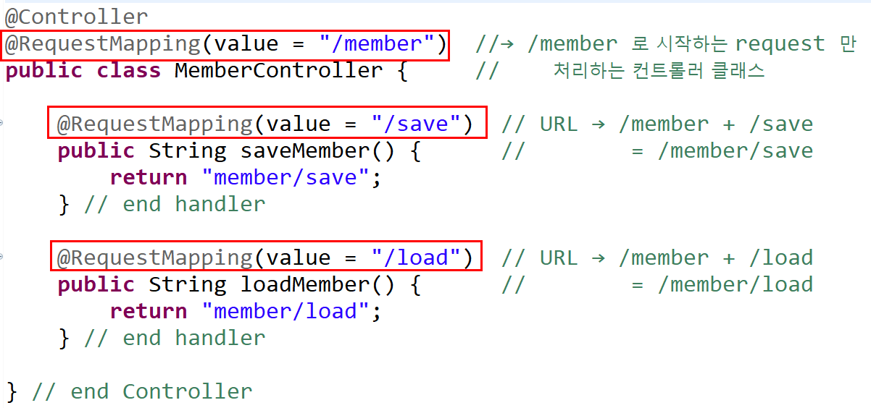
컨트롤러 클래스 작성
@Controller 클래스 추가하면, 반드시 서버 재시작 하세요
패키지 : com.lec.sts10_request.controller 클래스명 : MemberController

Slide 29
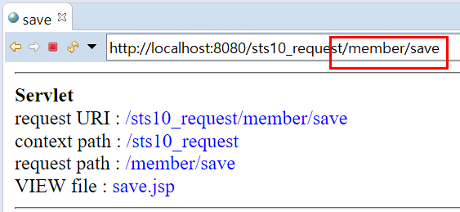
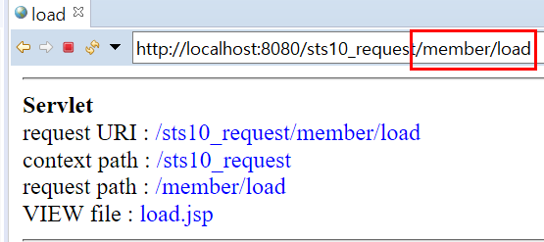
결과 확인
이렇게 하면 /member/○○○ URL 처리는 MemberController 클래스에서 처리 할수 있게 된다.

Slide 30
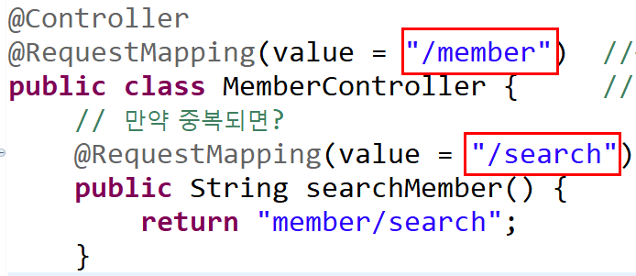
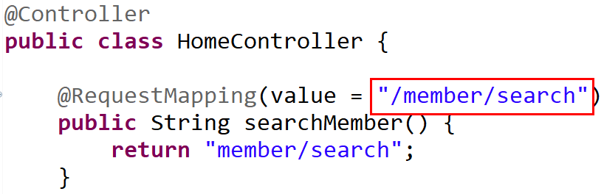
만약 @RequestMapping 중복되면??
전에 만들어 놓았던 핸들러다
애시당초 Exception 발생한다
/member/search 로 request 해보자

Slide 31
@RequestMapping 중복 발생시
org.springframework.beans.factory.BeanCreationException: Error creating bean with name 'org.springframework.web.servlet.mvc.method.annotation.RequestMappingHandlerMapping#0': Initialization of bean failed; nested exception is java.lang.IllegalStateException: Ambiguous mapping found. Cannot map 'homeController' bean method

Slide 32
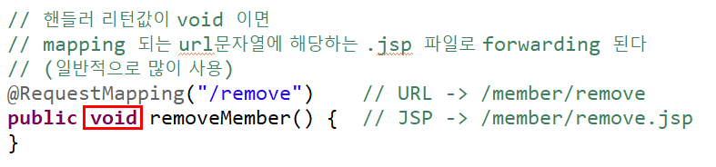
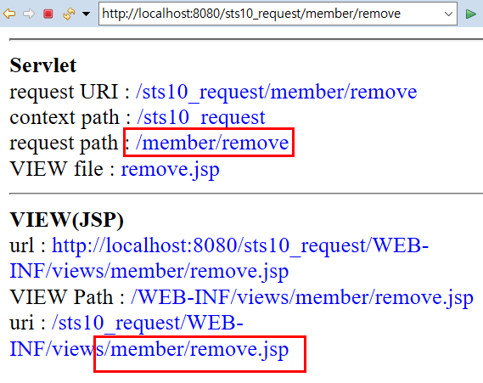
리턴값이 void 인 핸들러
/member/remove.jsp 추가
동작확인
Notes:
// 핸들러 리턴값이 void 이면
// mapping 되는 url 에 해당하는 .jsp 파일로 forwarding 된다
@RequestMapping("/remove") // URL -> /member/remove
public void removeMember() { // JSP -> /member/remove.jsp
}

Slide 33





실습: 다음과 같이 동작하는 페이지 구성

Slide 34

실습
← 새로운 컨트롤러 사용
request URL | handler 메소드 | 뷰
/board/list | listBoard() | board/list_board.jsp
/board/write | writeBoard() | board/write_board.jsp
/board/view | viewBoard() | board/view_board.jsp
/board/update | updateBoard() | board/update_board.jsp
/board/delete | deleteBoard() | board/delete_board.jsp

Slide 35
‘현재 경로’ 는?
/sts10_request/member/search 의 현재 경로는? /sts10_request/member/find 의 현재 경로는? /sts10_request/member/load 의 현재 경로는?
/sts10_request/member/
위 파일에서 아래와 같이 상대경로로 url 기술하면
<a href=’aaa’> ⇒ /sts10_request/member/aaa 이 된다
<a href=’./aaa’> ⇒ /sts10_request/member/aaa

Slide 36
